Slide 1
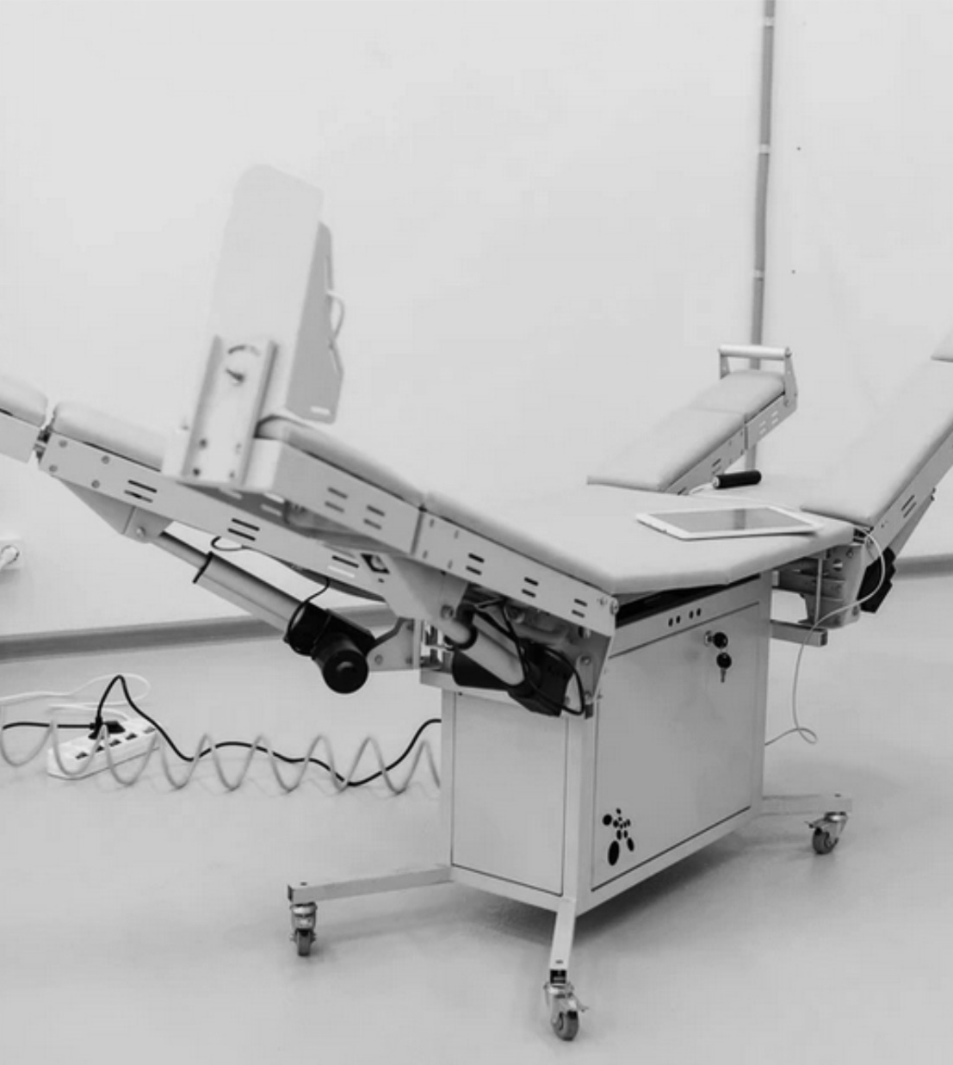
НОВЫЕ
ИНЖЕНЕРНЫЕ
РЕШЕНИЯ
И ИСКУССТВЕННЫЙ
ИНТЕЛЛЕКТ
ДЛЯ БИОМЕДИЦИНЫ
Руководитель:
Баянов Евгений Викторович,
к.ф-м.н.

Slide 2
ТЕХНОЛОГИЧЕСКИЕ ПРОДУКТЫ СП 3
Био_Тех
Мед_IT
Мед_Тех
Робот-газоанализатор
Вентрум-гель
Аюмента-гель
Плантум-гель
Махаон
Гефест
Цельс
Импеданс-навигация
РАЗРАБОТКИ
РАЗРАБОТКИ
Технология компьютерного перевода РЖЯ
IMPLANTCAD
Wi-Fi-Фокус
РАЗРАБОТКИ
Ирмень
СФНЦА
Агрокомплекс им. Ткачева
Бионоватик
ЗАО Чкаловское
Медин-Н
ИЦиГ
ИЯФ
Генезис
ЦМНТ
НГМУ
НИИТО
ФИЦ ФиТМ
ФЦН
АЦС Техникс
ТЕКСПОЛИМЕР
Navicon
ВильдеМеханикс
Адаптис
ВОГ
АйконЛаб
Элтекс
МинПромТорг
ВДНХ
ПАРТНЁРЫ-ЗАКАЗЧИКИ
ПАРТНЁРЫ-ЗАКАЗЧИКИ
ПАРТНЁРЫ-ЗАКАЗЧИКИ

Slide 3
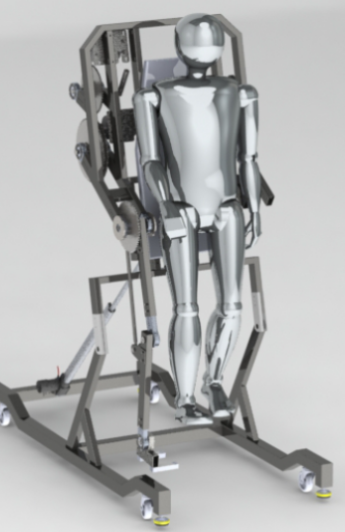
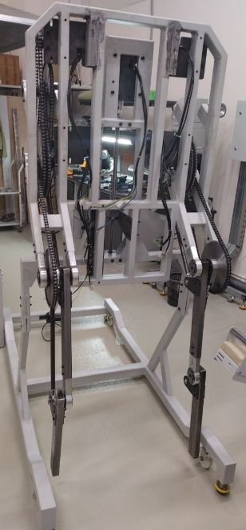
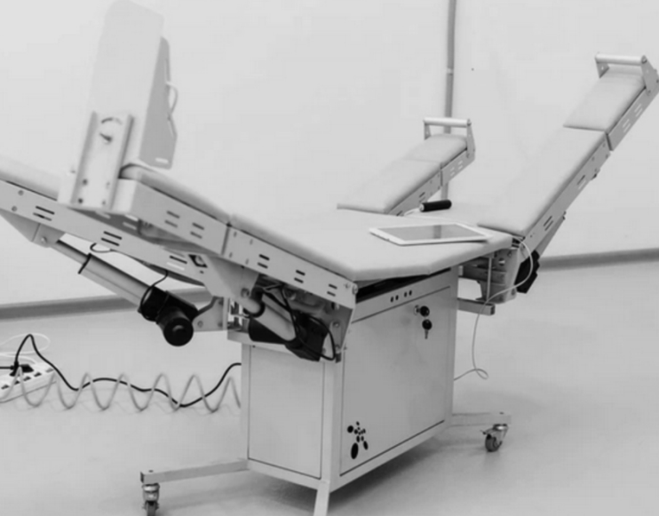
КЛЮЧЕВЫЕ РЕЗУЛЬТАТЫ СП 3
26 публикаций
в авторитетных СМИ

Slide 4
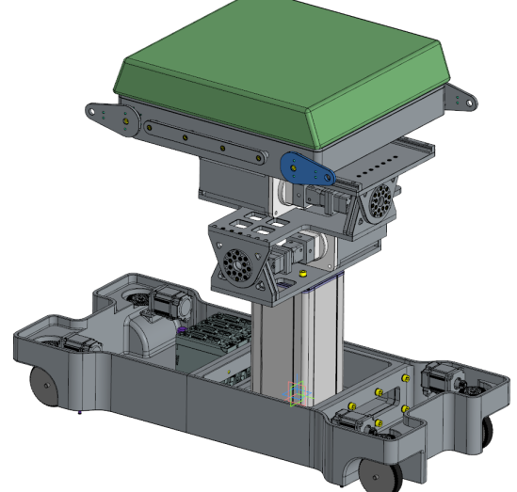
КЛЮЧЕВЫЕ РЕЗУЛЬТАТЫ СП 3
НИИТО
ФЦН
РНЦХ Петровского
НИИ Склифосовского
АЦС Техникс
ТЕКСПОЛИМЕР
ВильдеМеханикс

Slide 5
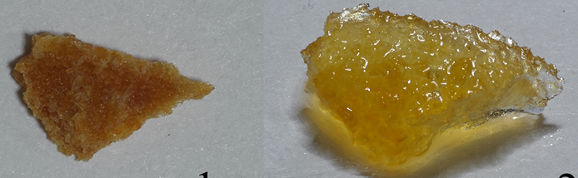
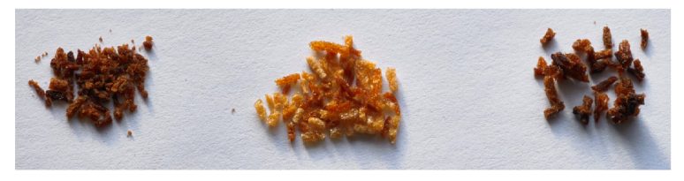
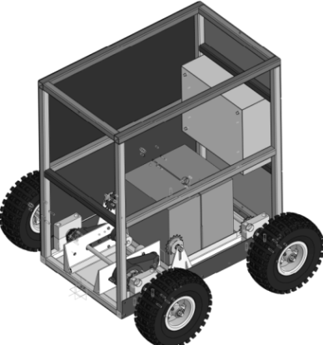
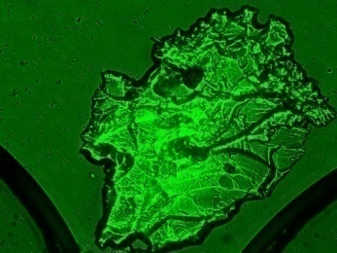
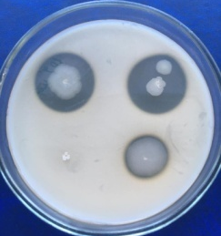
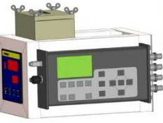
Ирмень
СФНЦА
Агрокомплекс им. Ткачева
Бионоватик
ЗАО Чкаловское
Медин-Н
ИЦиГ
ИЯФ
Генезис
ЦМНТ
КЛЮЧЕВЫЕ РЕЗУЛЬТАТЫ СП 3
ВЕНТРУМ-ГЕЛЬ перспективное антибактериальное средство с бактериофагами
Безопасный и нетоксичный для клеток человека
ПЛАНТУМ-ГЕЛЬ –
улучшение качества почв
АЮМЕНТА-ГЕЛЬ — перспективное
Средство доставки пробиотических
Препаратов животным
Пробиотик помогает переваривать жиры, углеводы и белки
5 публикаций в авторитетных СМИ

Slide 6
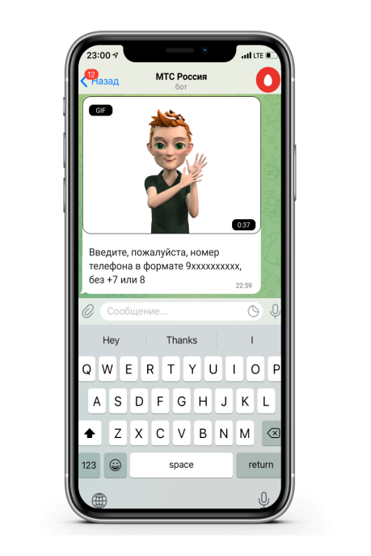
КЛЮЧЕВЫЕ РЕЗУЛЬТАТЫ СП 3
ООО «Адаптис» | ВОГ | ВДНХ
27 публикаций в авторитетных СМИ

Slide 7
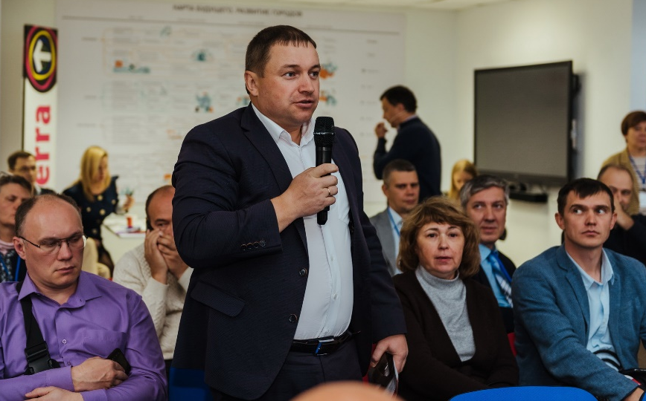
27.09.22 г.: ЭКСПЕРТНАЯ СЕССИЯ «МЕДБИОТЕХ СИБИРИ»
Профильные министерства НСО
Медицинские учреждения
Научно-производственные компании
Предприятия АПК
21 эксперт
«…У нас есть базовое соглашение о сотрудничестве, и нам бы хотелось попасть в перечень учреждений, участвующих в консорциуме, поскольку мы взаимодействуем по всем реализующимся проектам…».
Зам. директора по науке
Новосибирского НИИТО И. Кирилова
«…Вопрос реабилитации сегодня стоит на первом месте… Набор реабилитационного оборудования от отечественных производителей - это большое поле для взаимодействия системы здравоохранения и медицинской промышленности. Апробацию можно проводить в научно-исследовательских институтах, и мы готовы сотрудничать…».
Министр здравоохранения
Новосибирской области К. Хальзов

Slide 8
КОЛИЧЕСТВЕННЫЕ РЕЗУЛЬТАТЫ СП 3
Заработано по грантам, тыс. руб. | Заработано по хоз. договорам, тыс. руб. | Публикации в WoS (доли) | Публикации в Scopus (доли)
10 615 | 35 477 | 6.79 | 4.87
ВЛИЯНИЕ РЕЗУЛЬТАТОВ НА ВУЗ
НГТУ НЭТИ — Центр компетенций в области «МедБиоТех»
Межфакультетское направление медицинской робототехники
Трансфер технологий (проект с ООО «АДАПТИС»)
Новое направление исследований «Биофизика» с новой командой научных сотрудников

Slide 9
ПЛАНЫ РЕАЛИЗАЦИИ НА 2023-24 гг.
Испытание прототипа операционного стола. Проектирование и создание прототипов модификаций стола «Цельс-армия» и «Цельс-инновация»;
«Махаон», «Гефест» - обновление дизайна, производство, клинические испытания;
Система распознавания РЖЯ и машинный перевод для мобильных устройств и стационарных компьютеров;
Веб-платформа для подбора биогелей;
Тестирование биогелей и разработка схемы лечения крупнорогатого скота;
Разработка программного обеспечения и сертификация роботизированного газоанализатора для обнаружения кетоза .

Slide 10
НОВЫЕ
ИНЖЕНЕРНЫЕ
РЕШЕНИЯ
И ИСКУССТВЕННЫЙ
ИНТЕЛЛЕКТ
ДЛЯ БИОМЕДИЦИНЫ
Руководитель:
Баянов Евгений Викторович,
к.ф-м.н.

